Slide 1
Arduino…un co
Autors: Ronalds Gackis

Slide 2
Kas ir arduino
Arduino ir programmēšanas un prototipēšanas platforma kas ļauj ikvienam radīt elektriskus prototipus....

Slide 3
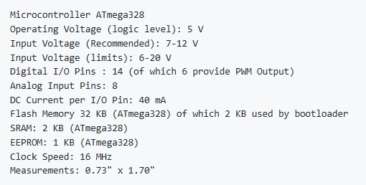
Kas ir arduino nano
Arduino Nano ir īpaši maza, vienkārša I / O platformas bāze ar atvērto kodu. Salīdzinot ar iepriekšējo USB versiju Arduino Diecimila, Arduino Nano ir lielas priekšrocības izmēros. Nano pamatā ir ATmega328P
Specifikācija:
Komponentes:
-Mikro kontrolieris ATMEGA328P
-Mini USB ligzda
-Analogā atsauces digitālā tapa 13 -3.3V Izeja
-Restartēšanas poga????

Slide 4
Kas ir atmega 328
Atmega328P ir Augstas veiktspējas mikroshēma ar 8-bit AVR RISC tipa mikro kontrolieris.

Slide 5
Kā programmēt
Par programmēšanu vairāk stāsta ''Arduino bibliotēkā'' ,bet par «hakošanu» ir dota speciala manuāla instrukcija.
Valodas ko izmanto arduino ir C un C++.
Ar arduino ko es esmu saticies esmu.... nekādu diemžēl?

Slide 6
Projekts ko es vēlētos uztaisīt
Tas vairs nav aktuāli ,bet es gribētu uztaisīt ir
VOX ANNOUNCER .
Bet tad sapratu ka….. Tas nav asociēts ar Arduino..

Slide 7
Noderīgās saites
Par Programmēšanu
‘https://www.arduino.cc/en/Tutorial/HomePage?from=Main.Tutorials
Specifikācijas Atmega 328
https://www.microchip.com/wwwproducts/en/ATmega328p

Slide 8

Paldies par uzmanību

